Slide 1
CHỦ ĐỀ 10: PHÂN ĐOẠN DỰA TRÊN CƯỜNG ĐỘ
Bài báo cáo: Xử Lý Ảnh – Nhóm 14

Slide 2
THÀNH VIÊN
LÊ NGUYỄN QUANG BÌNH – 21022010
NGUYỄN VĂN HOÀNG – 21022011
NGUYỄN THỊ BÍCH NGỌC - 21022021

Slide 3
NỘI DUNG.
1. PHÂN ĐOẠN DỰA TRÊN CƯỜNG ĐỘ
GIỚI THIỆU
ỨNG DỤNG
2. MỘT SỐ PHƯƠNG PHÁP PHÂN ĐOẠN
PHÂN NGƯỠNG ẢNH
NGƯỠNG ĐƠN
NGƯỠNG KÉP
NGƯỠNG CỤC BỘ
NGƯỠNG TOÀN CỤC
3. TÁC ĐỘNG CỦA CHIẾU SÁNG VÀ NHIỄU ĐỐI VỚI PHÂN NGƯỠNG

Slide 4
PHÂN ĐOẠN DỰA TRÊN CƯỜNG ĐỘ
01

Slide 5
GIỚI THIỆU
Phân đoạn ảnh là tách ảnh thành các vùng riêng biệt, độc lập và làm giảm độ phức tạp của ảnh, từ đó dễ dàng phân loại và phân tích đối tượng trong ảnh.

Slide 6
ỨNG DỤNG
Phân đoạn là bước quan trọng trong các lĩnh vực khác nhau như lĩnh vực y tế, phát hiện và nhận dạng đối tượng, hệ thống giám sát…

Slide 7
02
MỘT SỐ PHƯƠNG PHÁP PHÂN ĐOẠN
PHÂN NGƯỠNG ẢNH
NGƯỠNG ĐƠN
NGƯỠNG KÉP
NGƯỠNG CỤC BỘ
NGƯỠNG TOÀN CỤC

Slide 8
PHÂN NGƯỠNG ẢNH Là bước cơ bản của phân ngưỡng để chuyển đổi một ảnh đa mức xám về một ảnh có ít mức xám hơn cụ thể là hai, việc chuyển đổi dựa trên giá trị cường độ tùy vào việc so sánh sẽ ra trắng hoặc đen.

Slide 9
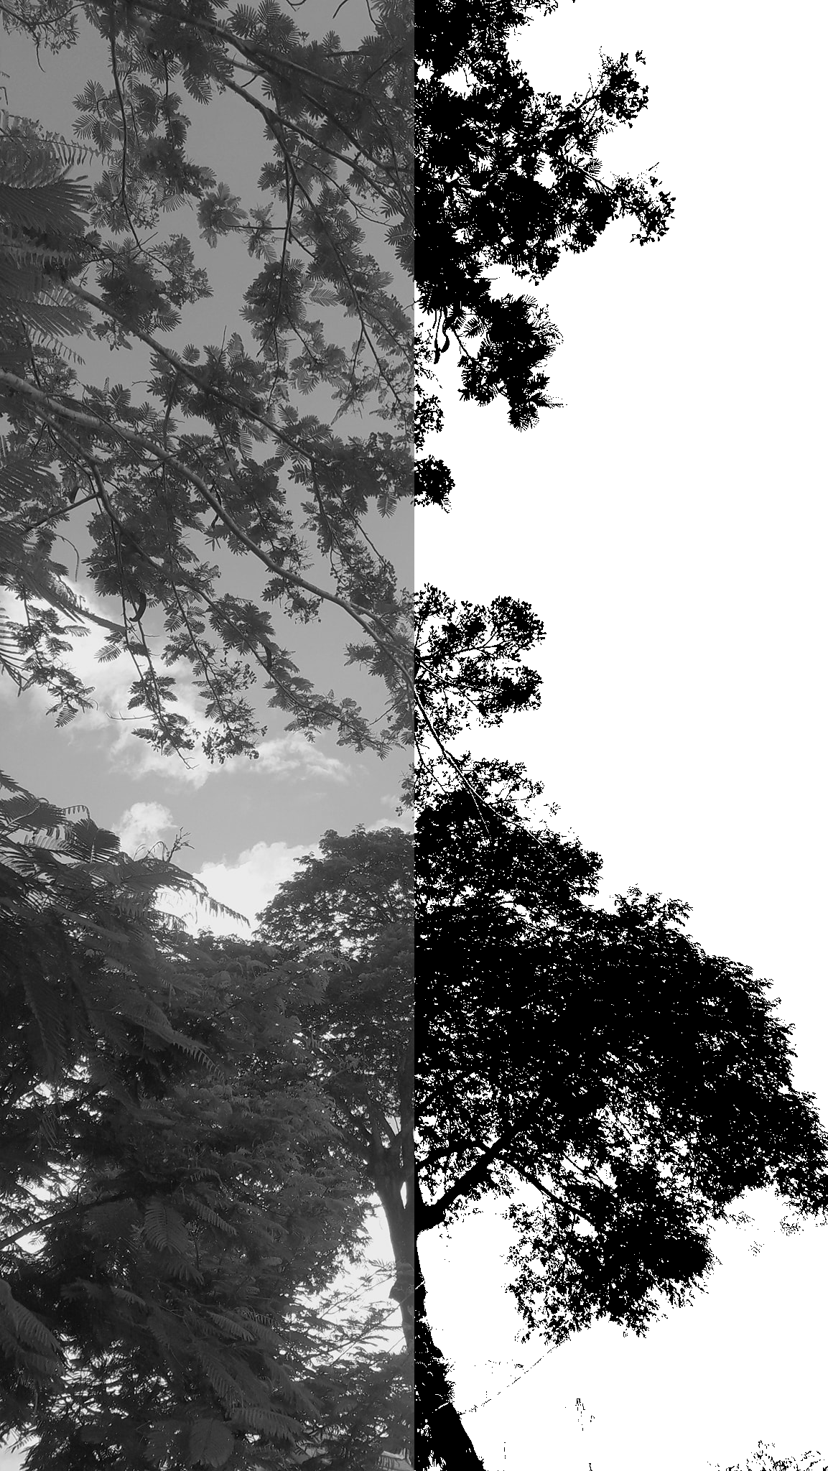
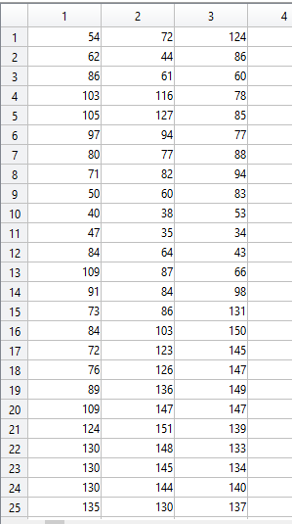
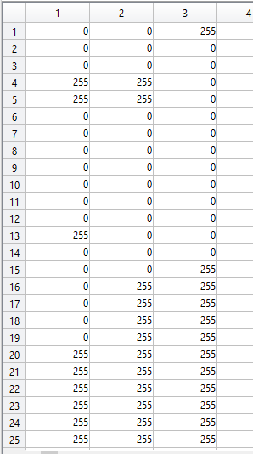
Ngưỡng đơn còn được gọi là ngưỡng nhị phân. Kỹ thuật này đặt một giá trị ngưỡng và so sánh từng pixel với giá trị ngưỡng cụ thể đó. Nếu giá trị pixel nhỏ hơn hoặc bằng ngưỡng được chỉ định, thì giá trị pixel được đặt thành 0 hoặc giá trị tối đa.
NGƯỠNG ĐƠN

Slide 10
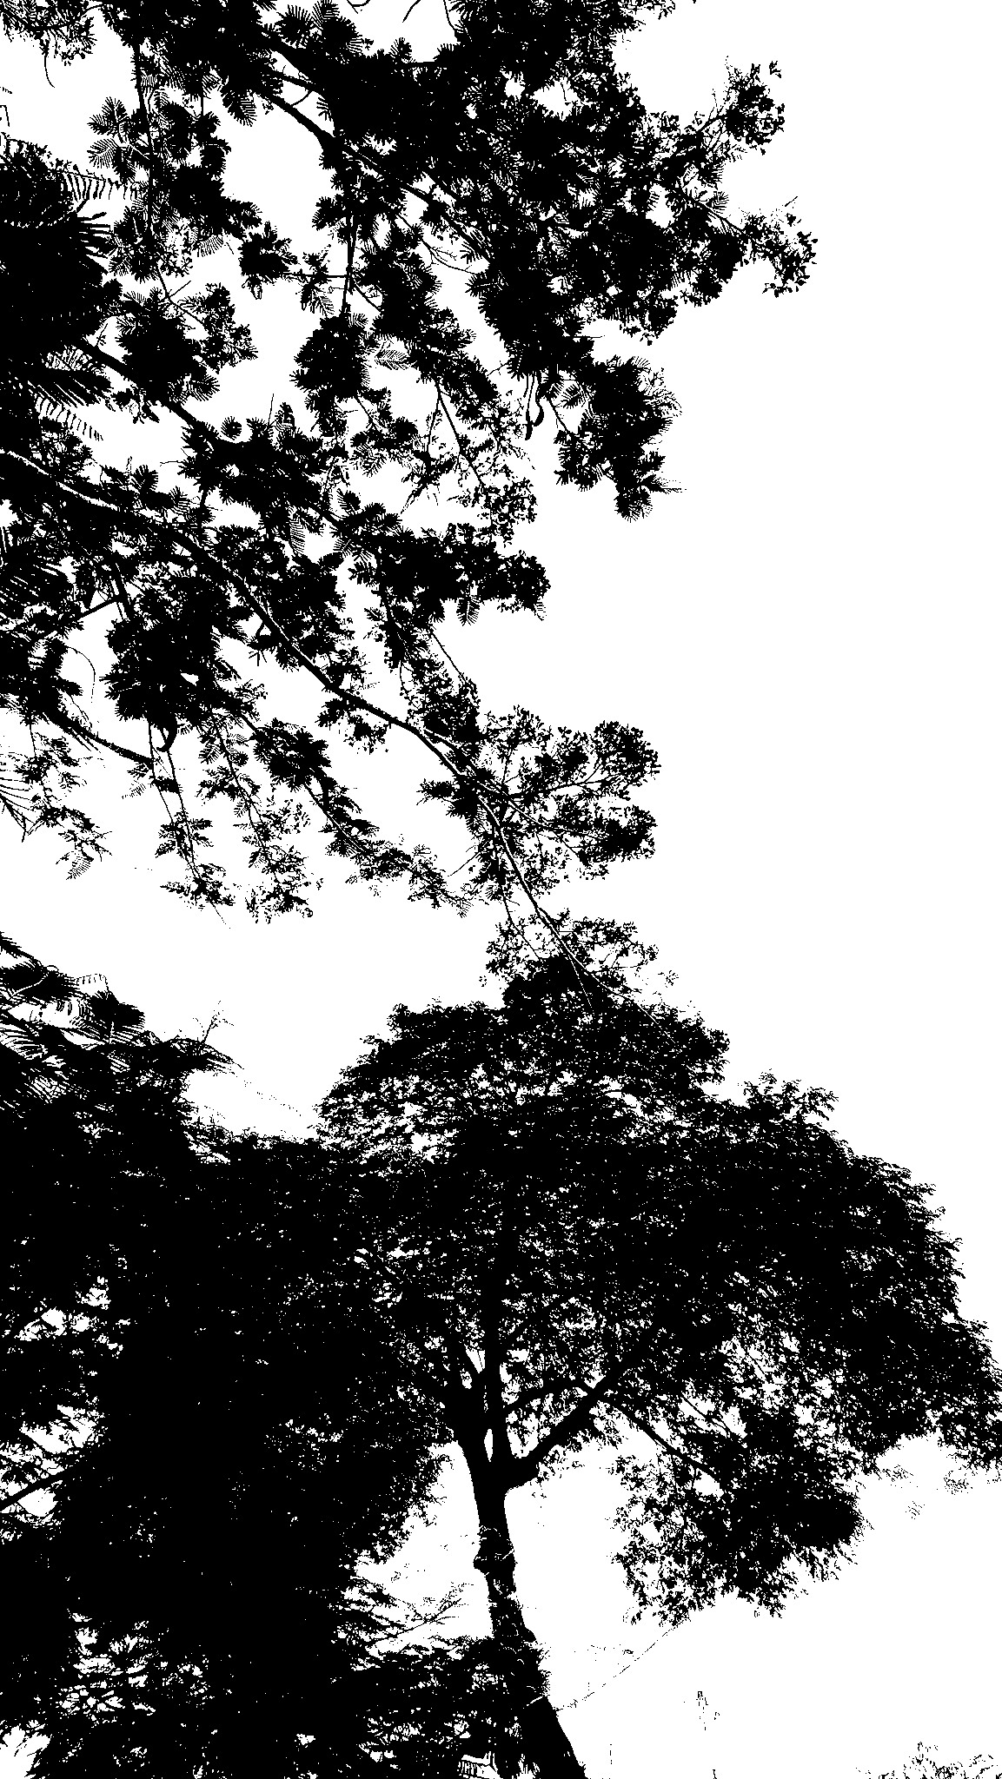
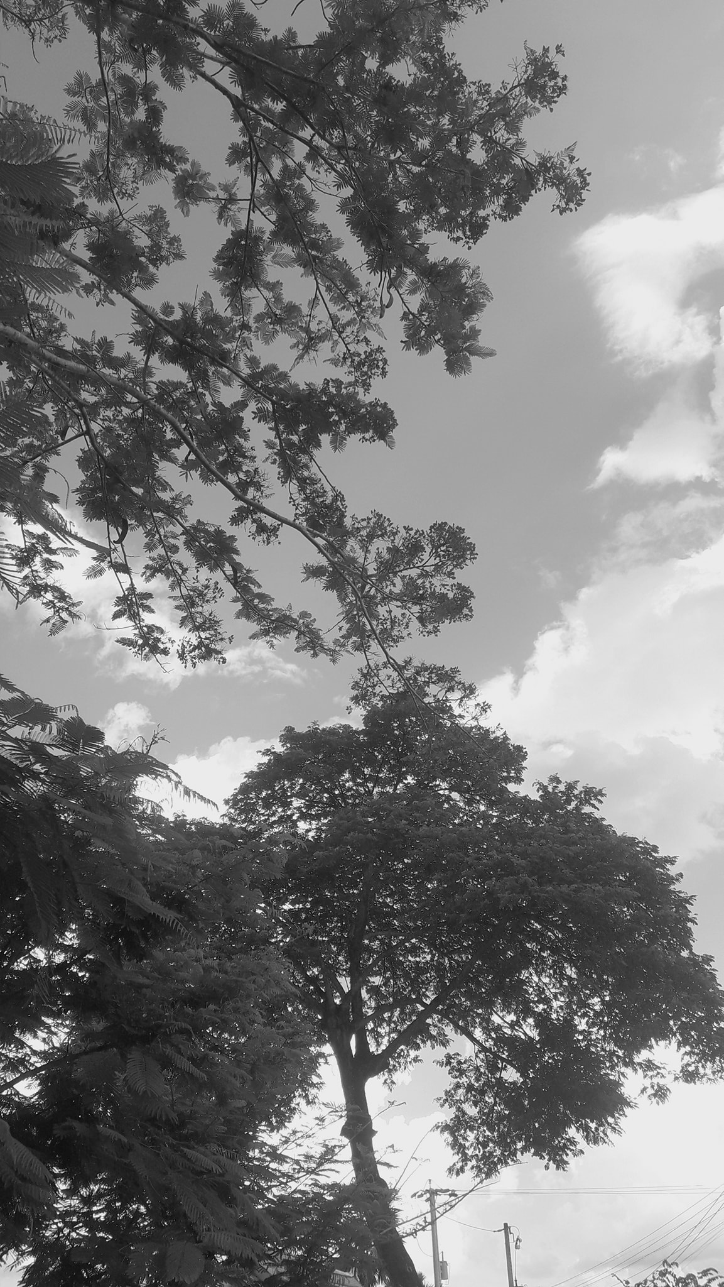
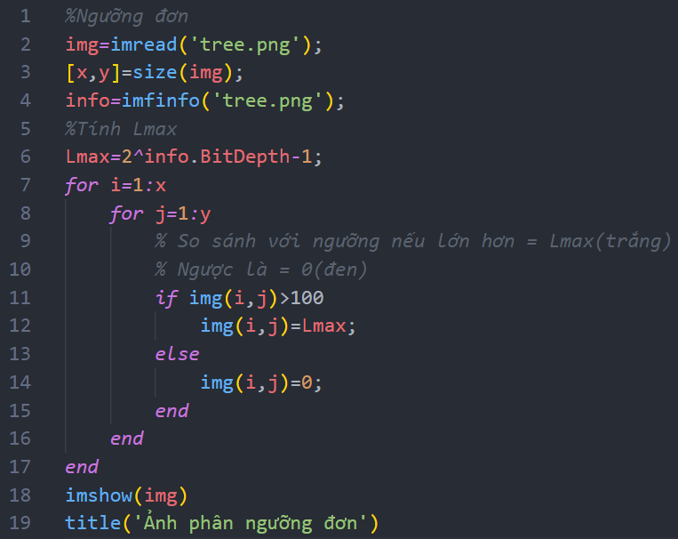

Slide 11
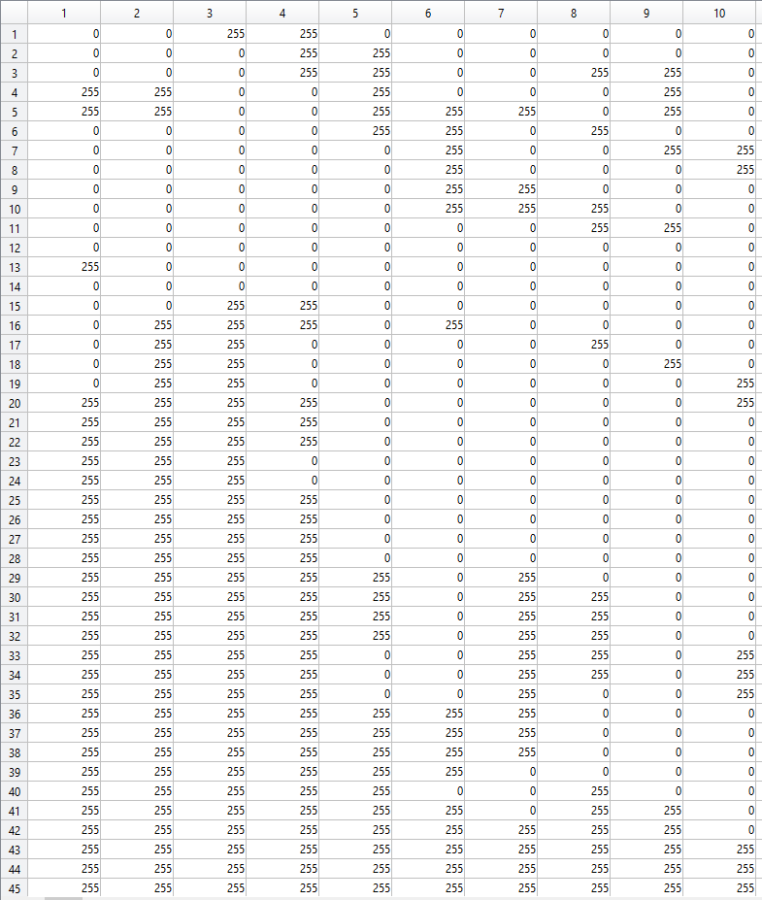

Slide 13
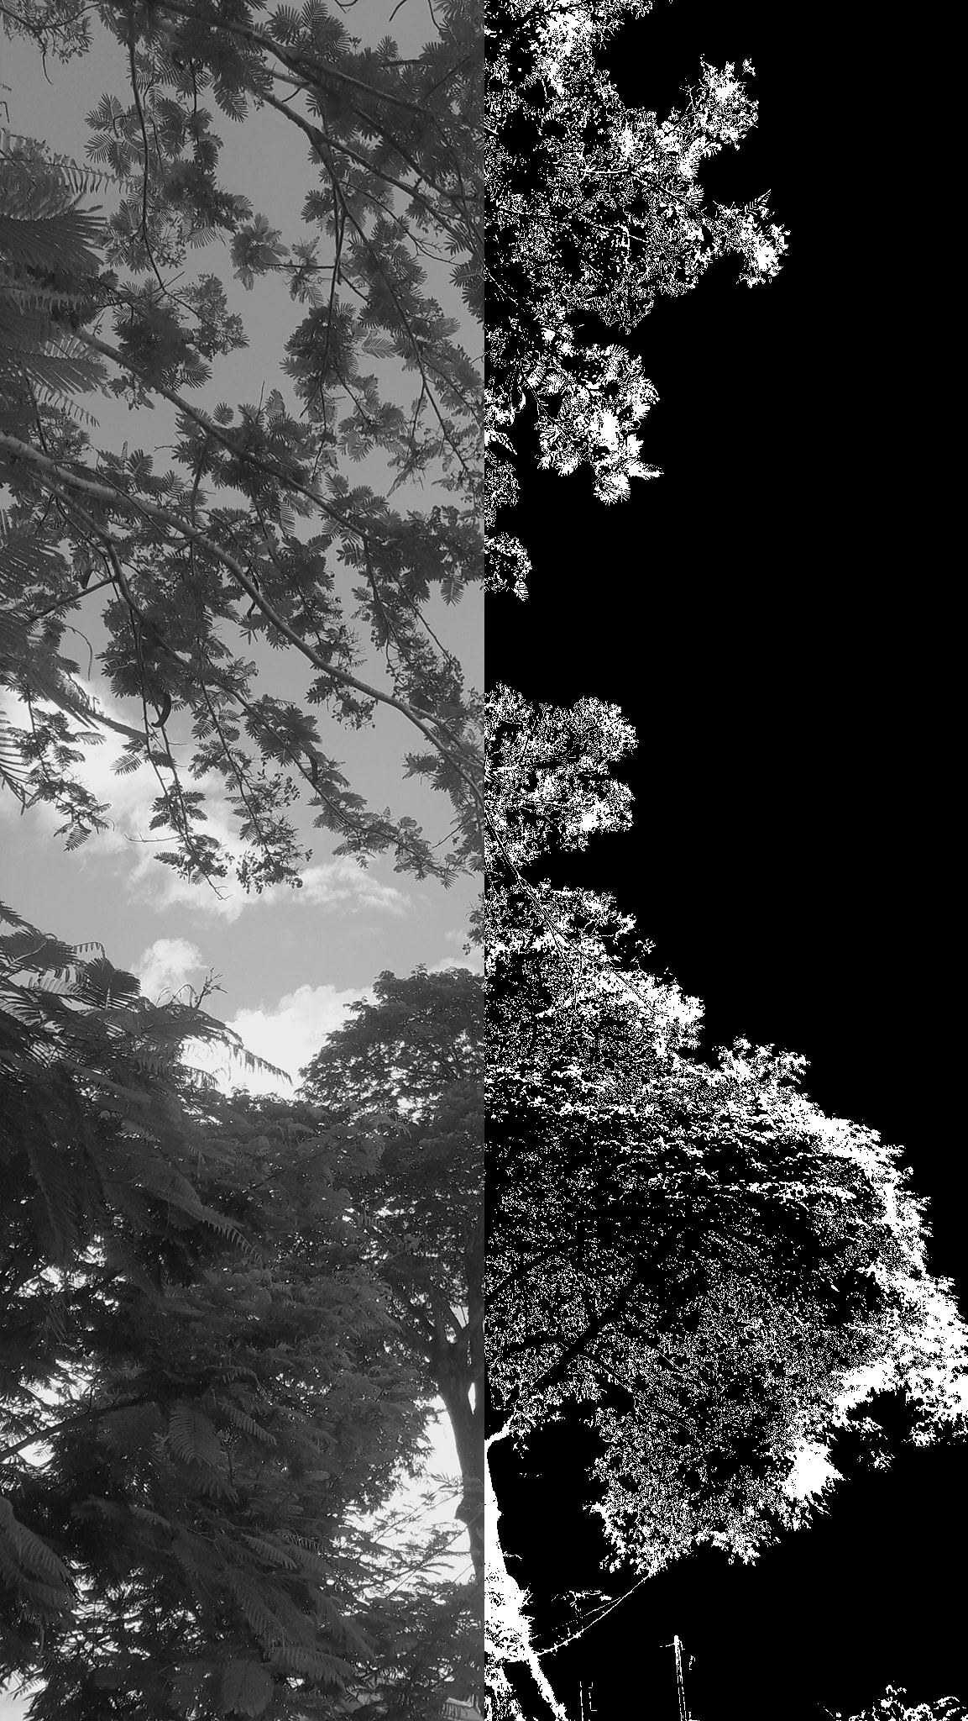
Là phương pháp phân ngưỡng ảnh bằng cách áp dụng hai ngưỡng thay vì một ngưỡng duy nhất như trong phân ngưỡng đơn. Các điểm ảnh trong ảnh có giá trị lớn hơn ngưỡng trên sẽ được coi là ảnh nền, và các điểm ảnh có giá trị nhỏ hơn ngưỡng dưới sẽ được coi là đối tượng.
NGƯỠNG KÉP

Slide 14
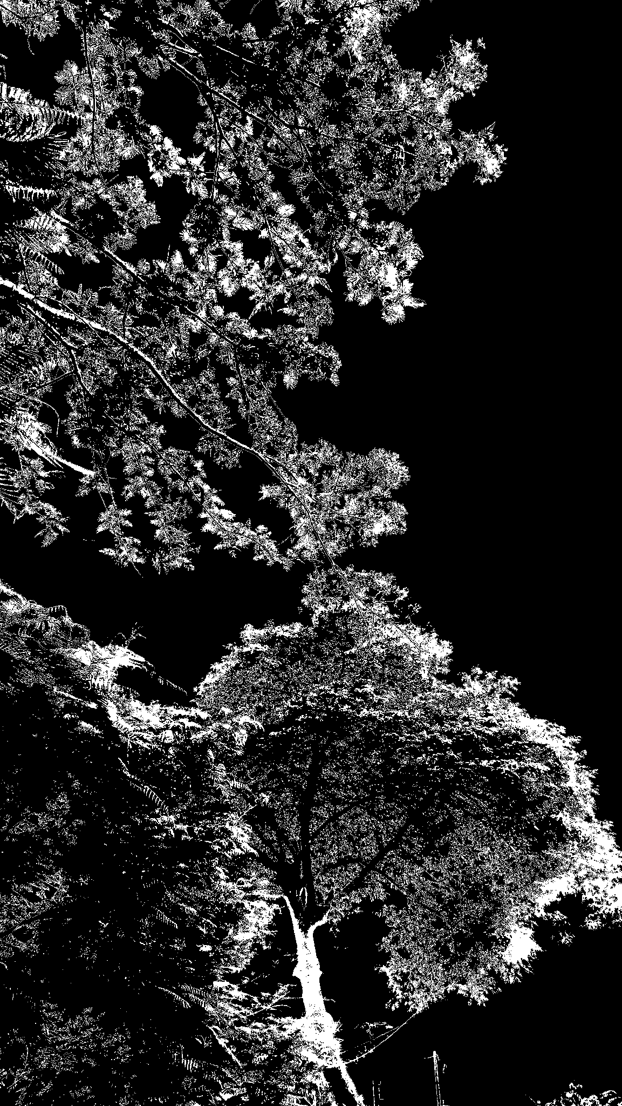
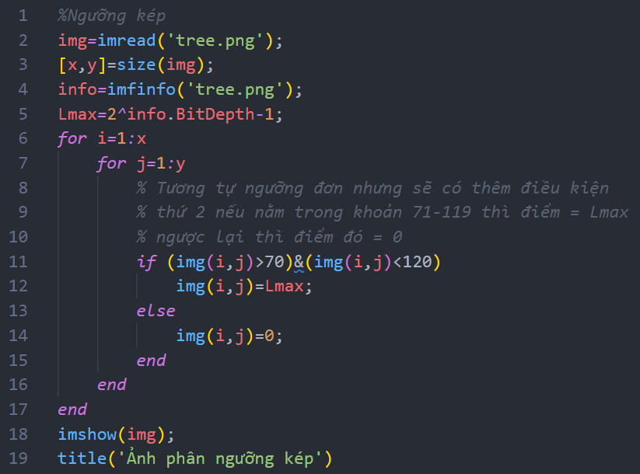

Slide 15
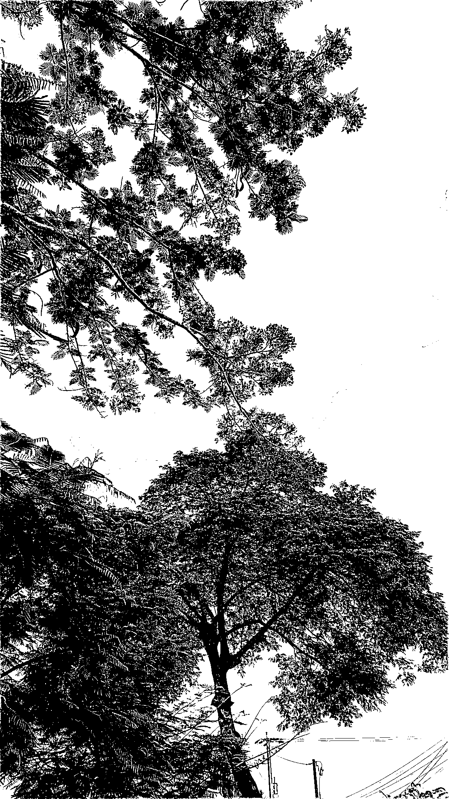
NGƯỠNG CỤC BỘ
Là phương pháp phân ngưỡng sử dụng các pixel lân cận(còn gọi là các pixel trong khối) để tính ngưỡng cho từng pixel.
Phương pháp ngưỡng cục bộ giúp xử lý hiệu quả các ảnh có độ tương phản thấp hoặc phức tạp.
 | ■
KHỐI 3X3
■ | ■ | ■ | ■ | ■ | ■ | ■ | ■
■ | ■ | ■ | ■ | ■ | ■ | ■ | ■
■ | ■ | ■ | ■ | ■ | ■ | ■ | ■
■ | ■ | ■ | ■ | ■ | ■ | ■ | ■
■ | ■ | ■ | ■ | ■ | ■ | ■ | ■
■ | ■ | ■ | ■ | ■ | ■ | ■ | ■
■ | ■ | ■ | ■ | ■ | ■ | ■ | ■
■ | ■ | ■ | ■ | ■ | ■ | ■ | ■
 | ■

Slide 16

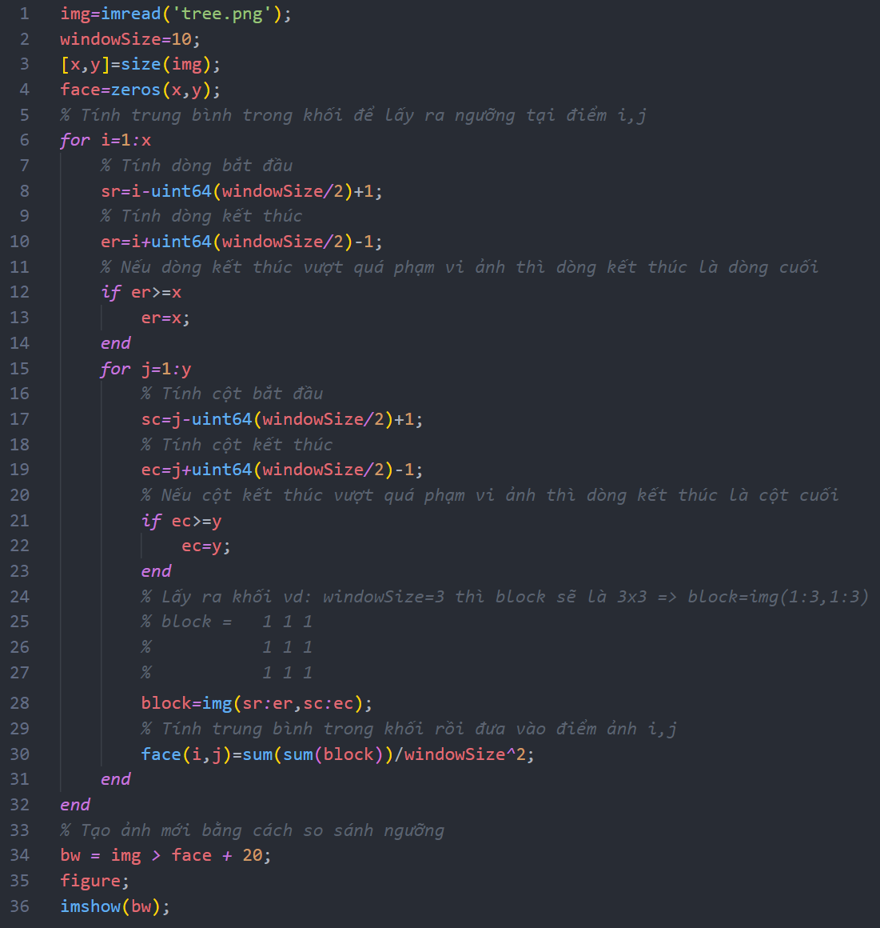

VD: block=img(3:5,1:3);
 | 1 | 2 | 3 | 4 | 5 | 6
1 | 47 | 49 | 48 | 50 | 49 | 50
2 | 48 | 49 | 49 | 49 | 49 | 49
3 | 50 | 49 | 48 | 48 | 50 | 49
4 | 48 | 47 | 48 | 50 | 49 | 49
5 | 48 | 49 | 50 | 50 | 51 | 50
6 | 49 | 51 | 51 | 50 | 50 | 50
for i=1:x
for j=1:y
if img(i,j)>face(i,j)+20
bw(i,j)=Lmax;
else
bw(i,j)=0;
end
end
end

Slide 17
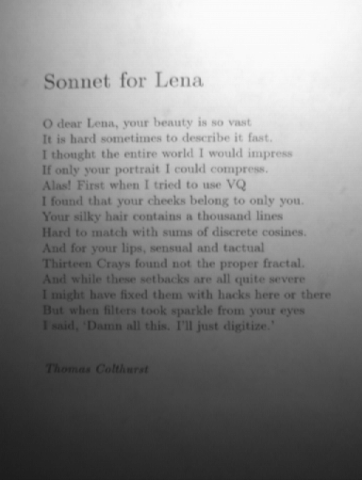
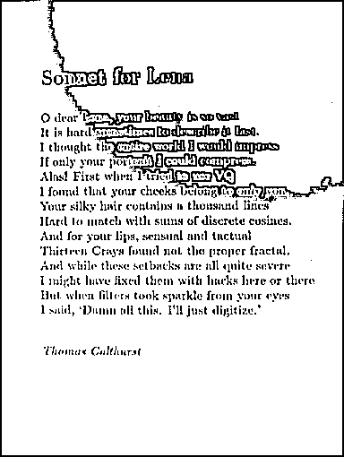

Slide 18

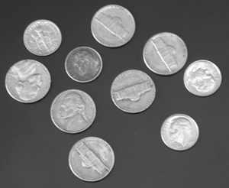
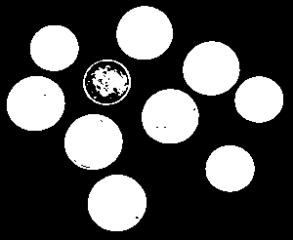
NGƯỠNG TOÀN CỤC
Ngưỡng toàn cục là phương pháp phân ngưỡng hình ảnh dựa trên một giá trị ngưỡng duy nhất được áp dụng trên toàn bộ ảnh.
Phương pháp ngưỡng toàn cục là phương pháp đơn giản và nhanh chóng, tuy nhiên nó không phù hợp với các ảnh có độ tương phản thấp hoặc có nhiễu.

Slide 19
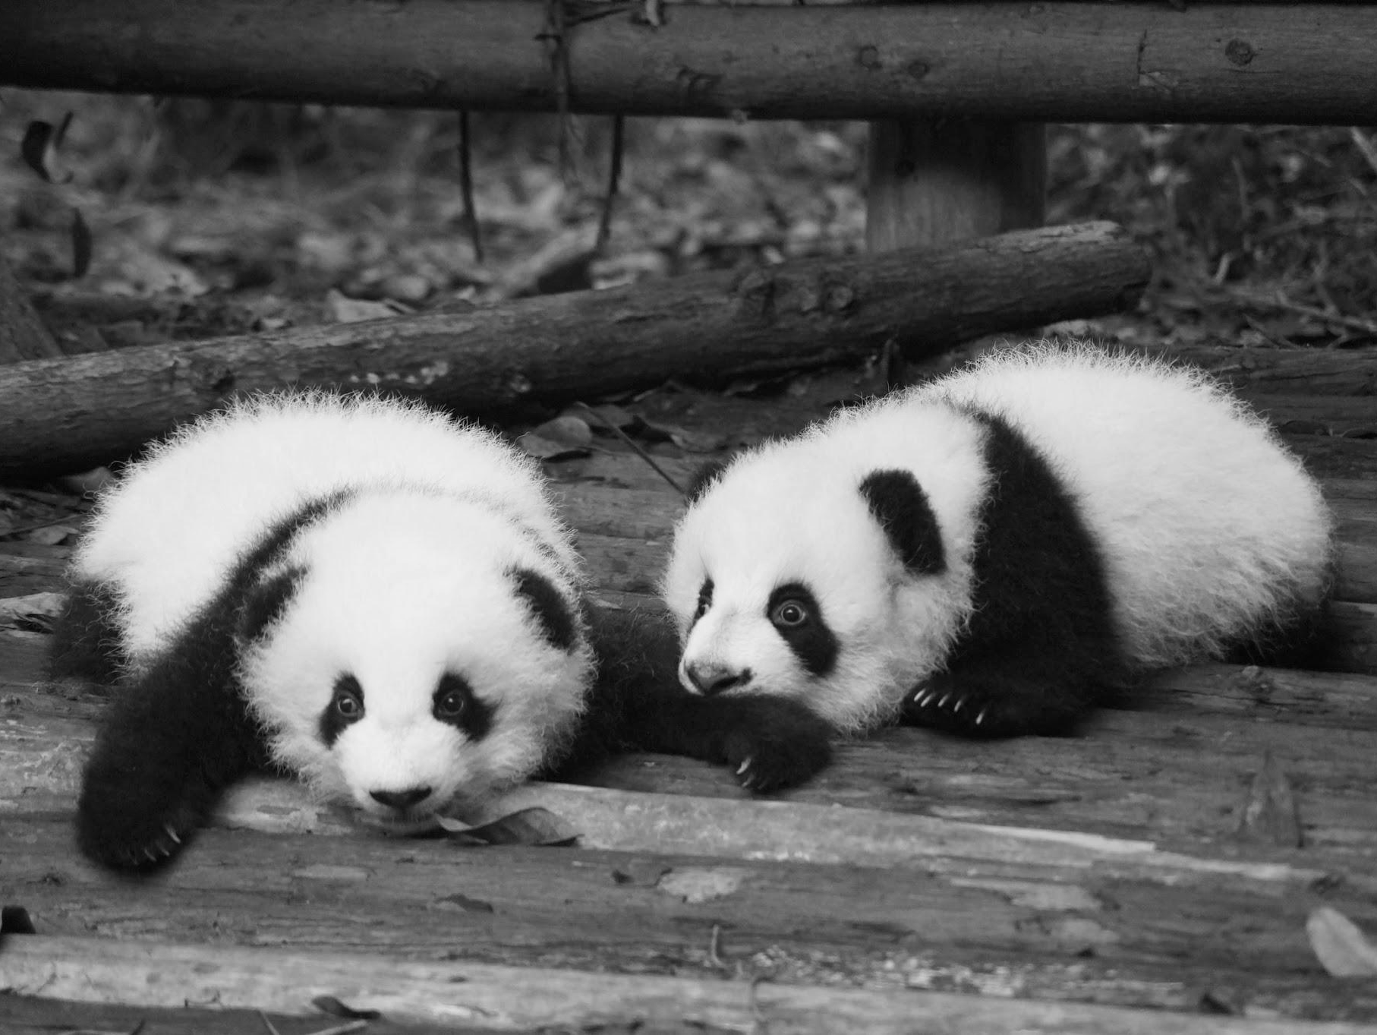
PANDAS DON’T HIBERNATE.
When winter approaches, they head lower down their mountain homes to warmer temperatures, where they continue to chomp away on bamboo!

Slide 20
EDITABLE ICONS

